Slide 1


Італія

Slide 2
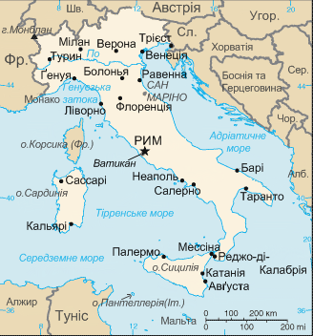
Географічне положення
Італі́йська Респу́бліка— держава на півдні Європи, в Середземномор'ї. Займає Апеннінський півострів, Паданську рівнину, південні схили Альп, острови Сицилія, Сардинія тощо. На суходолі Італія межує з Францією на північному заході, зі Швейцарією й Австрією на півночі, Словенією на північному сході.
На території Італії розташовані також такі державні утворення: Сан-Марино, Ватикан, Суверенний Мальтійський орден.

Slide 3
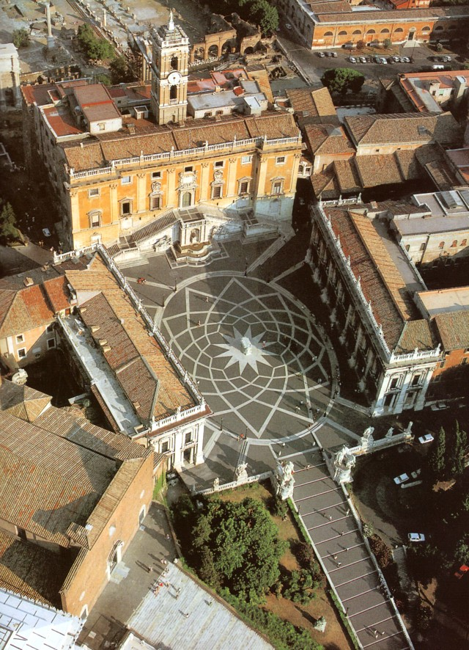
Загальні відомості
Столиця (та найбільше місто)-Рим
Офіційна мова- італійська
Державний устрій- республіка
Президент - Джорджо Наполітано
Прем'єр – міністр Енріко Летта
17 БЕРЕЗНЯ 1861 р. - об’еднання
Площа: 301 340 км²
Валюта – Євро
Населення: 60 870 745 ос.
Густота: 201,2 ос/км²
Міське населення становить 67 %. У сільській місцевості переважають села, на Півночі — хутори.

Slide 4
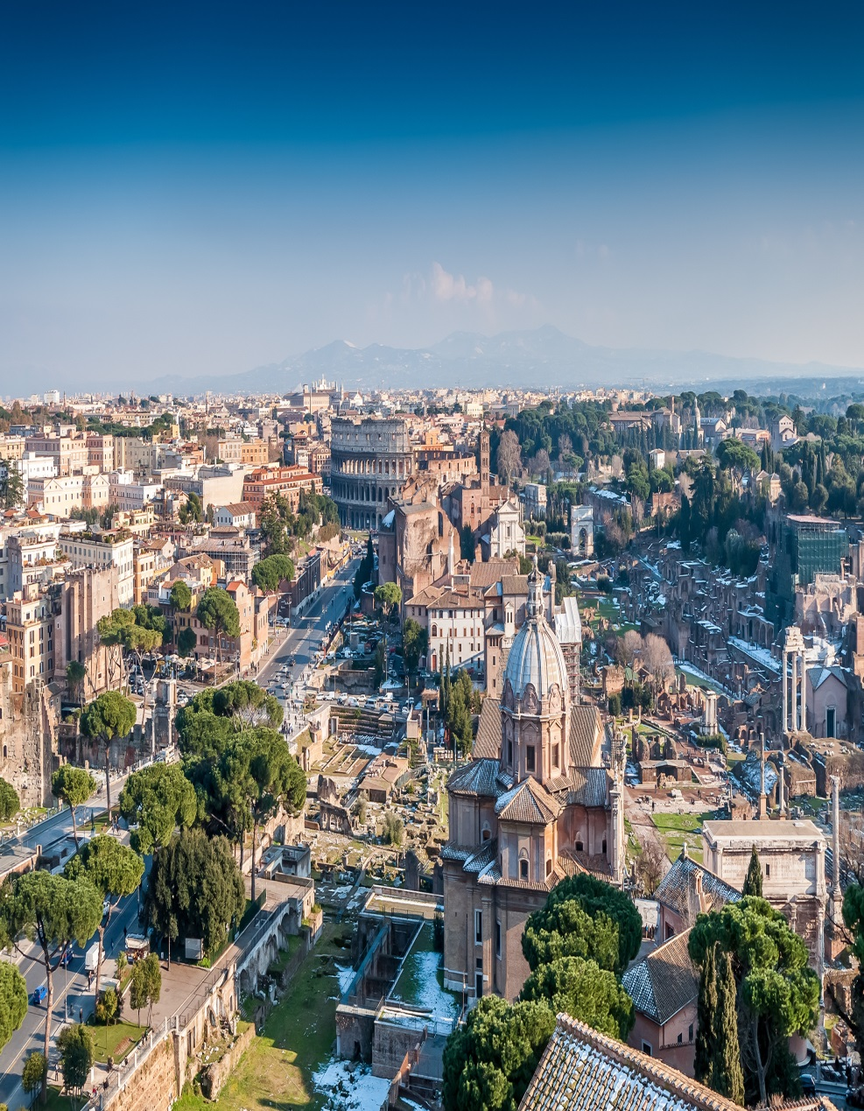
Клімат
Географічно Італія лежить у помірному і субтропічному кліматичних поясах. Через достатньо високу протяжність Апеннінського півострова, клімат відмінний на півночі, що належить до європейського континенту, та півднем, що оточений Середземним морем. Альпи ─ частковий бар'єр проти західних і північних вітрів. Сардинія підкорена атлантичним, а Сицилія ─ африканським вітрам. Взагалі, чотири метеорологічні ситуації домінують над італійським кліматом: середземноморський зимовий циклон з відповідним літнім антициклоном; альпійський літній циклон, що є результатом зимового антициклону; атлантичний осінній циклон; та східний сибірський антициклон. Зустріч двох останніх повітряних мас спричинює восени тяжкі, часом катастрофічні дощі.

Slide 5
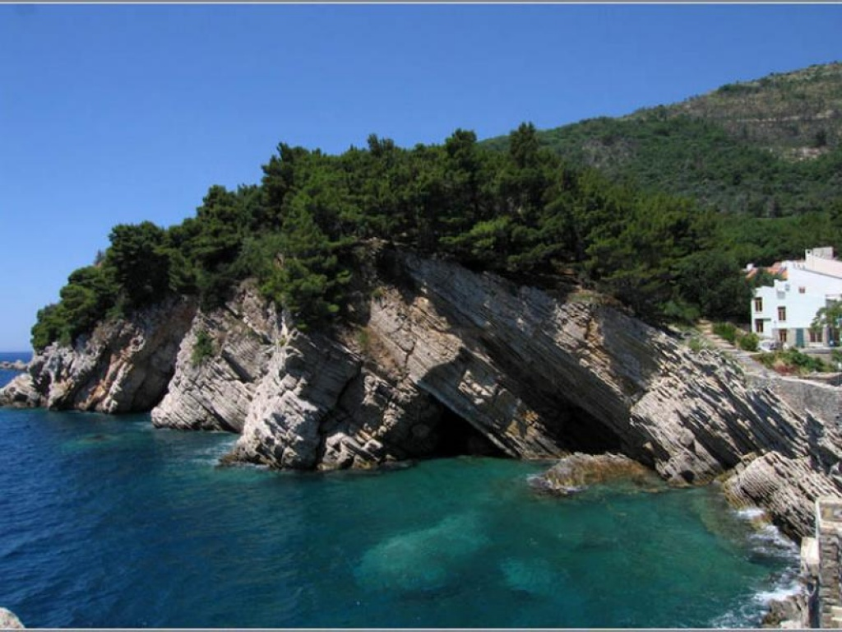
Ресурси
Італія небагата на мінеральні ресурси, незначні запаси окремих із них не забезпечують потреб національної економіки. З паливно-енергетичних ресурсів у країні є невеликі поклади вугілля та нафти, у північно-східній частині Італії є дещо більші родовища природного газу. Вони дозволяють Італії видобувати до 17 млрд м3 газу на рік і на 15 % задовольняти в ньому свої потреби.Італія майже не має манганових, залізних і хромітових руд, унаслідок чого її чорна металургія працює на довізній сировині. У структурі мінеральних ресурсів виділяють запаси поліметалевих (перш за все свинцю, цинку) і ртутних руд (одні з найбільших у світі).

Slide 6
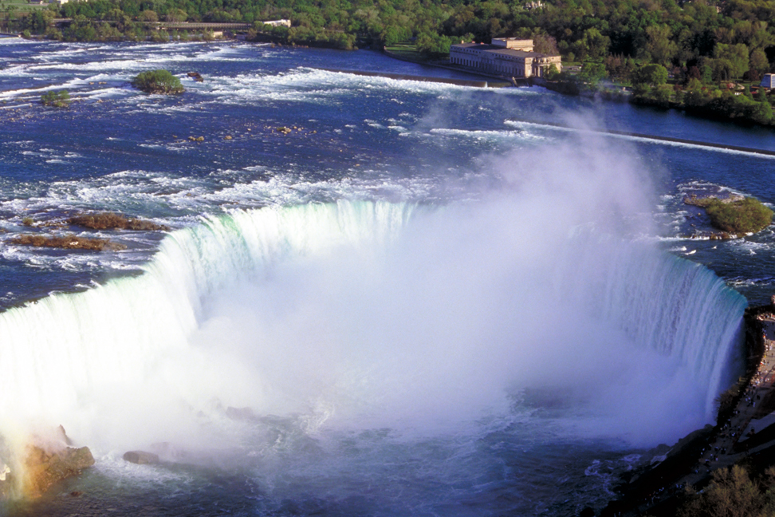
Ресурси
Із нерудних корисних копалин у надрах країни є великі запаси калійної та кухонної солі. Багата країна на будівельні матеріали, її запаси мармуру і граніту мають світове значення
На водні ресурси Італія небагата. Річки невеликі і влітку маловодні. Найбільша річка — По, яка протікає на півночі та впадає в Адріатичне море. Оскільки більшість річок країни є гірськими, то вони мають значні потенційні гідроресурси. Особливо на них багаті річки, що беруть початок з Альп.
Лише 20 % території Італії покрита лісами, основні їх масиви розташовані на півночі країни. Дефіцит деревини обмежує можливості розвитку окремих галузей промисловості.

Slide 7
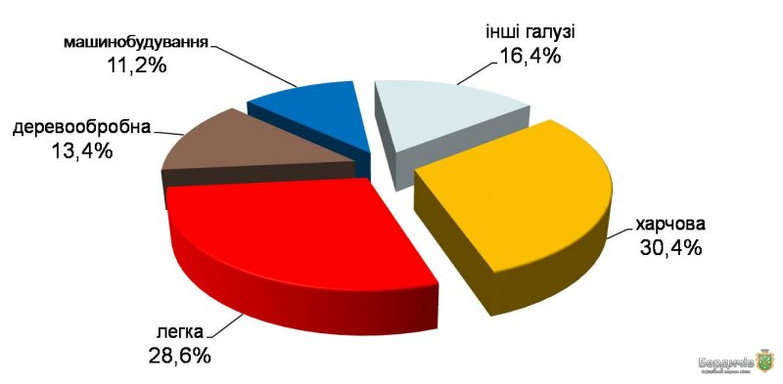
Промисловість
Основні галузі промисловості: машинобудівна, текстильна і швейна, залізо- і сталеливарна, хімічна, харчова, моторобудівна, туризм. Найважливіший сектор економіки Італії — обробна промисловість. Транспорт — залізничний, автомобільний, морський, повітряний. Гол. морські порти: Генуя, Трієст, Венеція, Неаполь. Повітряний транспорт є важливим засобом пересування на території Апеннінського п-ова, для зв'язку з островами. Нарівні з великими міжнародними аеропортами в Римі, Мілані і Неаполі існує багато невеликих аеропортів на материку і островах. Головна авіакомпанія Італії — «АльІталія».

Slide 8
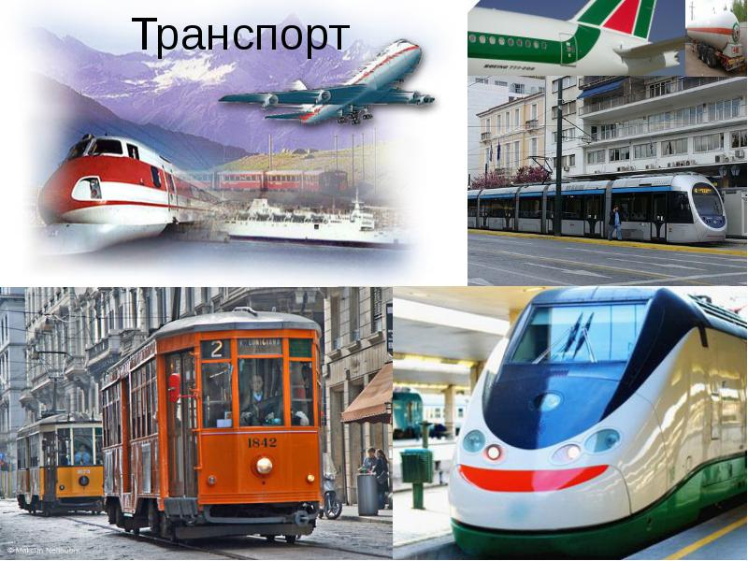
Транспорт
1.Найщільніша мережа транспортної інфраструктури на Півночі.
2. Італія є морською країною, але порти півострівної частини, за винятком Неаполя, невеликі, бо не мають значних хінтерландів. Будівництво нових спеціалізованих портів не змінює становища.
3. Залізниці й автостради півострова за своїми напрямками і густотою фактично повторили мережу стародавніх римських доріг, включаючи і славнозвісну Аппієву дорогу між Римом, Неаполем і Бриндізі.

Slide 9
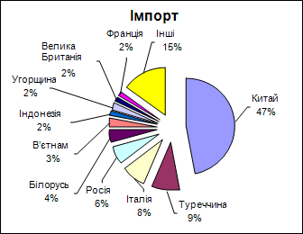
Діаграми імпорту

Slide 10
Імпорт та експорт
Імпорт
(паливо — нафта, газ, вугілля, кокс, промислова сировина — металобрухт, бавовна, машини і продовольство) — $ 244 млрд (Німеччина — 18,8%, Франція — 13,1%, Великобританія — 6,4%, Нідерланди — 6,2%, США — 5,1%).
Експорт
(машини, обладнання, тканини, фрукти — апельсини, лимони, вино (провідний світовий виробник), фрукти, овочі, текстиль (у Європі провідний виробник шовку), одяг, товари з шкіри, двигуни, електротовари, хімікати, мармур (Каррара), сірка, ртуть, залізо, сталь) — $ 280 млрд (Німеччина — 16,5%, Франція — 12,7%, США — 8,5%, Великобританія — 7,2%, Іспанія — 5,8%).

Slide 11
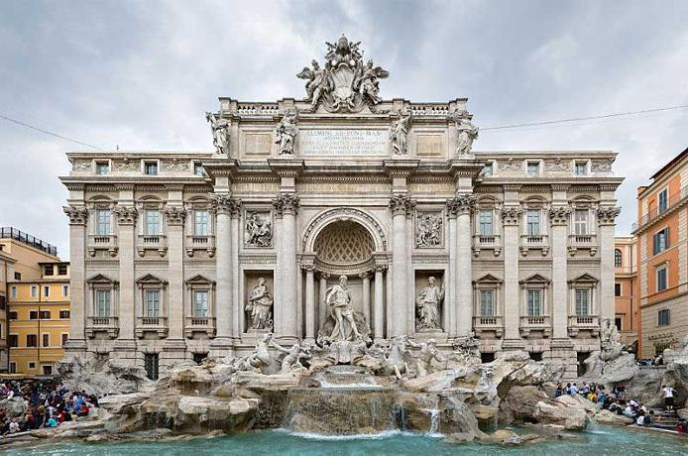
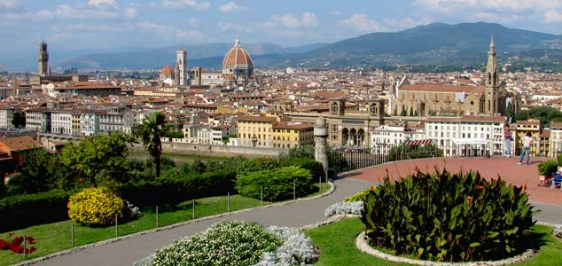
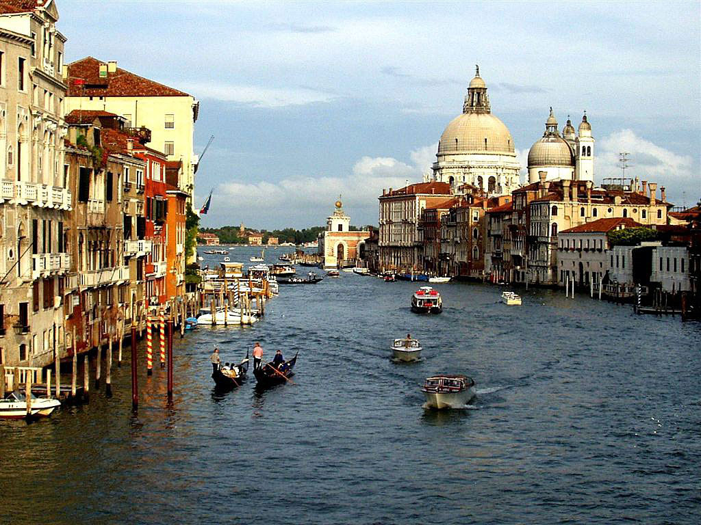
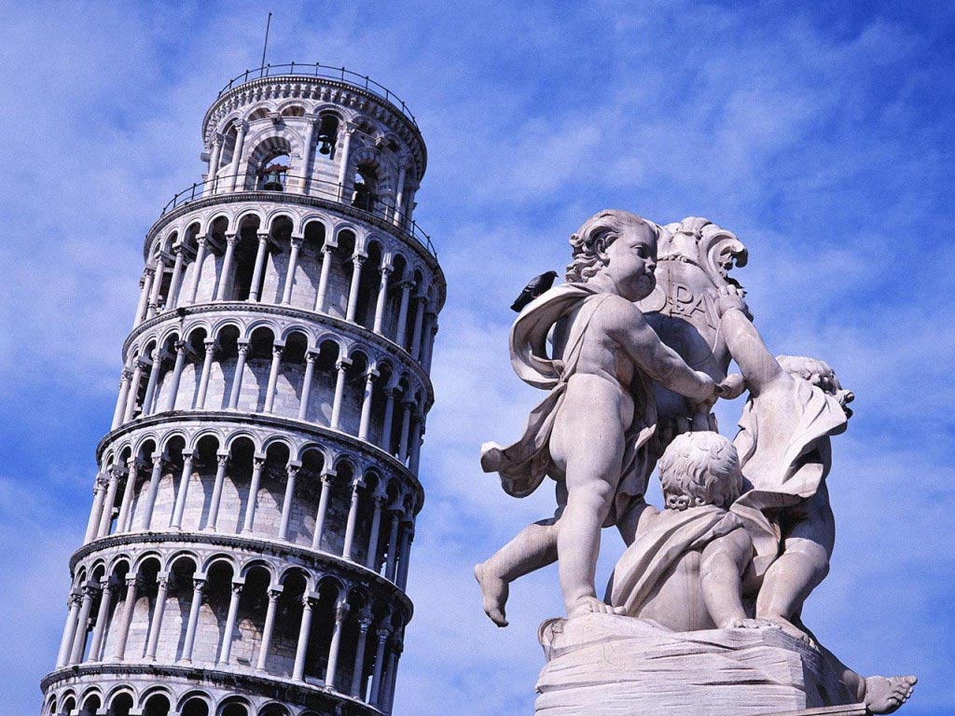
Туризм

Slide 12
Туризм
За оцінками фахівців, Італія являє собою туристський продукт вищого ступеня досконалості: міжнародна статистика відводить їй почесне місце у п'ятірці найрозвиненіших з погляду туризму країн світу, оскільки на вказану країну припадає 6 % усього туристичного «обігу» нашої планети. Всесвітньо відома історія Італії, краса її природи, твори мистецтва, культурні пам'ятники, релігійні свята, мода й італійський стиль життя, вино й гастрономія — ось ті ключові пункти, які зробили Італію важливим туристичним центром світового рівня.
В Італії загалом є 4 «перлини», побачити які необхідно:
1) Рим з його стародавніми руїнами й музеями Ватикану;
2) Флоренція, без якої неможливо уявити собі італійське Відродження;
3) Піза з її вічно падаючою вежею;
4) Венеція — ірреальне місто мостів і каналів, яке мріють відвідати буквально всі.

Slide 13
Джерела
https://www.google.com.ua/imghp?hl=ru&tab=wi&ei=26MLU7f_MYPm4wSUvIGAAQ&ved=0CAQQqi4oAg
http://uk.wikipedia.org/wiki/%D0%86%D1%82%D0%B0%D0%BB%D1%96%D1%8F#.D0.A2.D1.83.D1.80.D0.B8.D0.B7.D0.BC
http://pidruchniki.ws/11121103/geografiya/italiya

